Slide 1

Dia, Fecha: | Miercoles, 22/09/2025
Hora de Inicio: | 17:20 - 19:00
ESTRUCTURAS DE DATOS [B]
Nombre auxiliar

Slide 2

Arboles
Estructura de datos
Escuela de Ingenieria de Ciencias Y Sistemas
Facultad de Ingenieria
Universidad de San Carlos de Guatemala

Slide 3


Agenda
Recursos
Link del Video
RECORDATORIOS
Definición arbol BST
Link de Quizziz
Operaciones con arbol BST
Definicion arbol AVL
Rotaciones arbol AVL

Slide 4

COMPETENCIA(S) QUE DESARROLLAREMOS
Maneja grandes volumenes de datos aplicando arboles para optimizar busquedas.

Slide 5
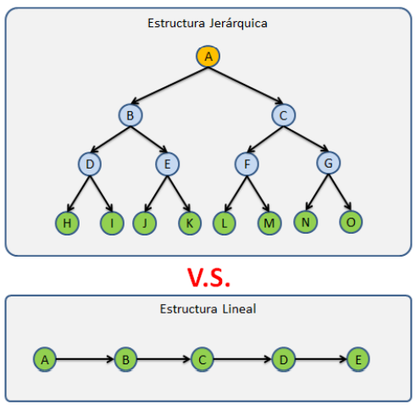
Arbol
    Estructuras jerarquica
    No lineal y dinámica
    Utilizados como un método eficiente para búsquedas grandes y complejas

Slide 6
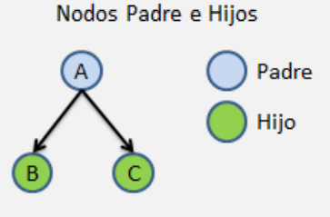
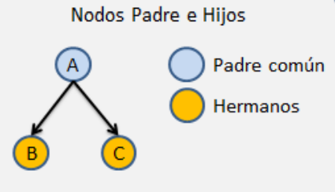
RELACION CON OTROS NODOS
    Nodos: Se le llama nodo a cada elemento que contiene el árbol
    Nodo padre: Se utiliza este término para llamar a todos aquellos nodos que tienen al menos un hijo.
    Nodo hijo: Los hijos son todos aquellos nodos que tienen un padre.
    Nodo hermano: Los nodos hermanos son aquellos nodos que comparten un mismo padre en común dentro de la estructura.

Slide 7
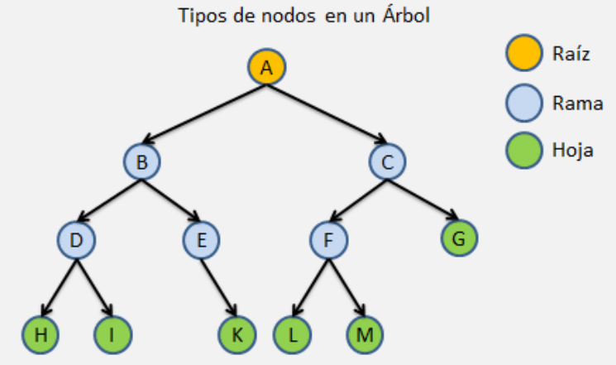
RELACION A LA POSICION
    Nodo Raíz. Se refiere al primer nodo de un árbol. Solo un nodo del árbol puede ser la raíz.
    Nodo Hoja. Son todos aquellos nodos que no tienen hijos, los cuales siempre se encuentran en los extremos de la estructura.
    Nodo Interior o Rama. Estos son todos aquellos nodos que no son la raíz y que además tiene al menos un hijo

Slide 8
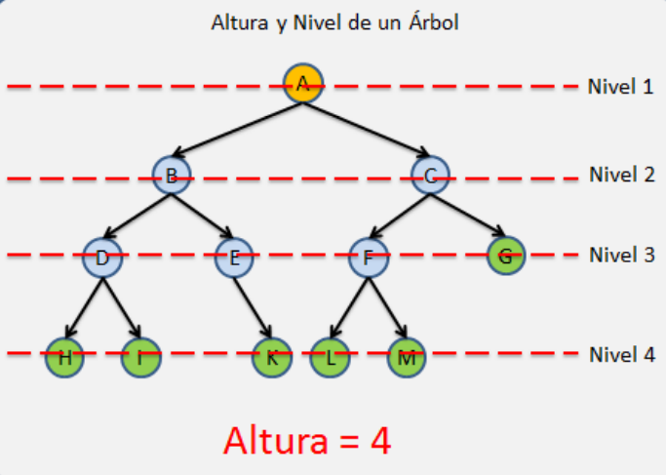
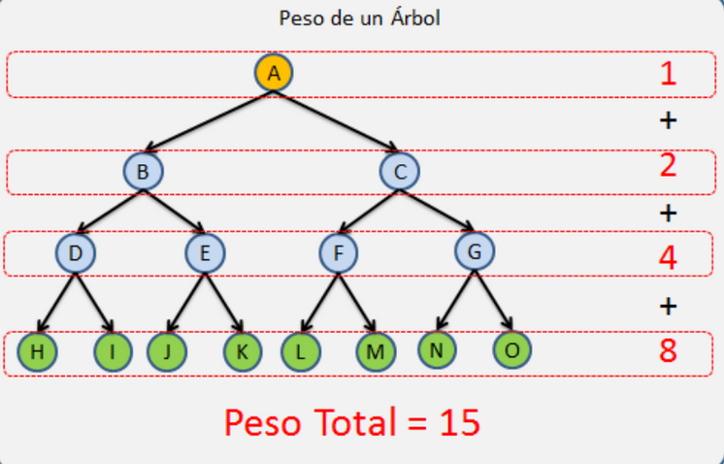
RELACION AL TAMAÑO
    Nivel. El nivel de un nodo es su distancia a la raíz. Por lo tanto:
      Un árbol vacío tiene 0 niveles
      El nivel de la raíz es 1
    Altura. Se le llama altura al número máximo de niveles de un árbol
    Peso. Es el número de nodos que tiene un árbol.

Slide 9
BUSQUEDAS EN PROFUNDIDAD

Slide 10
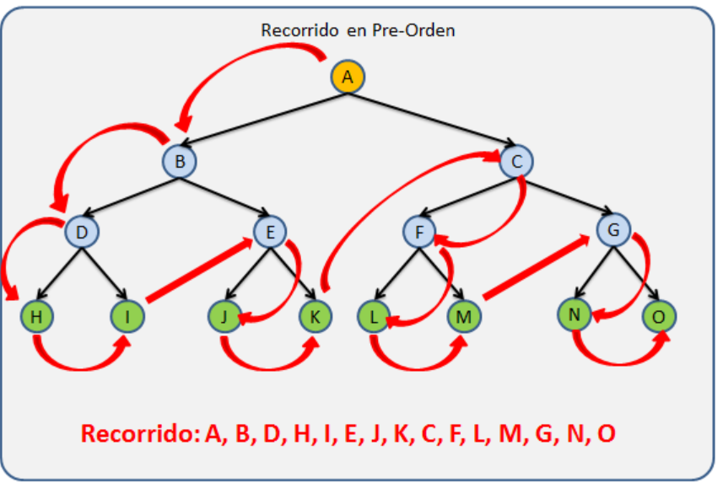
PRE-ORDEN
Raiz - Izquierda - Derecha

Slide 11
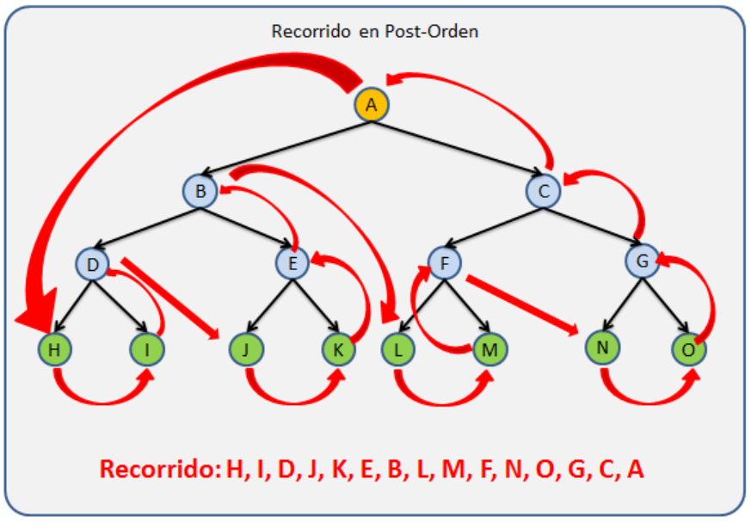
POS-ORDEN
Izquierda - Derecha - Raiz

Slide 12
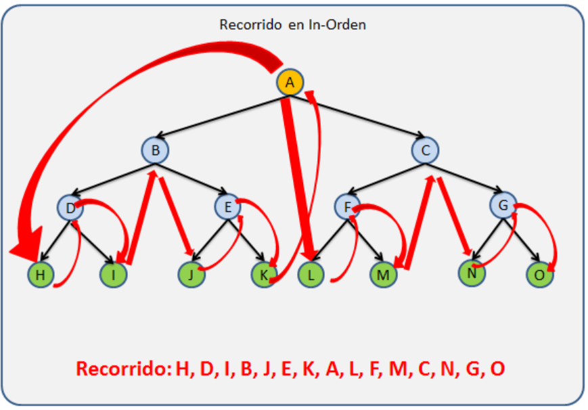
IN-ORDEN
Izquierda - Raiz - Derecha

Slide 13
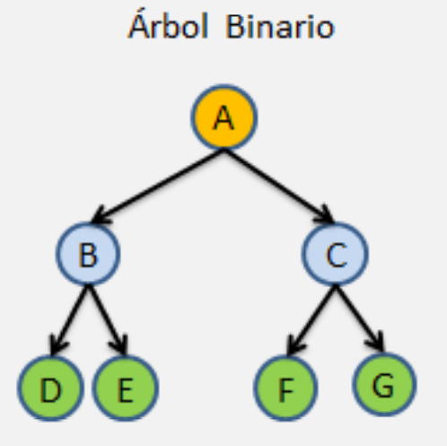
Esta estructura se caracteriza por que cada nodo solo puede tener máximo 2 hijos
ARBOL BINARIO

Slide 14
    AVL son las iniciales de Adelson-Velskii y Landis, los hombres que idearon este tipo de árbol.
    Básicamente un árbol AVL es un árbol binario de búsqueda al que se le añade una condición de equilibrio. Esta condición es que para todo nodo la altura de sus subárboles izquierdo y derecho pueden diferir a lo sumo en 1.
    Gracias a esta forma de equilibrio (o balanceo), la complejidad de una búsqueda en uno de estos árboles se mantiene siempre en orden de complejidad O(log n).
ARBOL AVL

Slide 15
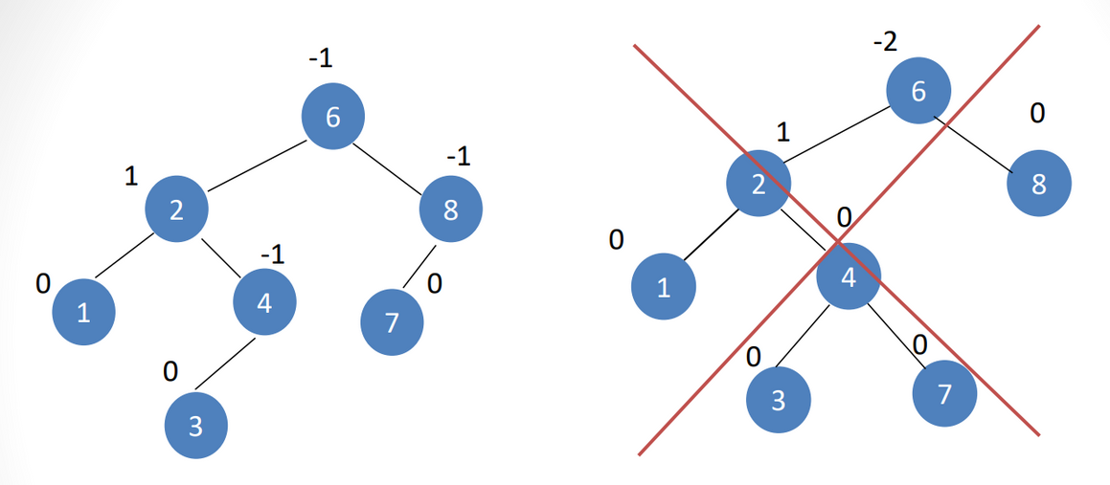
CARACTERISTICAS DE UN AVL
    La diferencia entre las alturas de los subárboles. derecho e izquierdo no debe excederse en más de 1.
    Cada nodo tiene asignado un peso de acuerdo a las alturas de sus subárboles.
    Un nodo tiene un peso de 1 si su subárbol derecho es más alto, -1 si su subárbol izquierdo es más alto y 0 si las alturas son las mismas.
    La inserción y eliminación en un árbol AVL es la misma que en un ABB.
EQUILIBRIO = (ALTURA DERECHA )– (ALTURA IZQUIERDA)

Slide 16
ROTACIONES
    Caso 1 Rotación izquierda RI
    Caso 2 Rotación derecha RD
    Caso 3 Rotación izquierda derecha RID
    Caso 4 Rotación derecha izquierda RDI

Slide 17
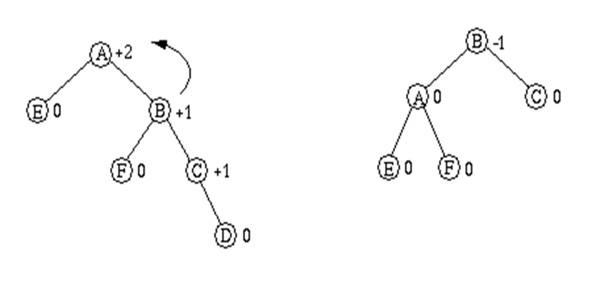
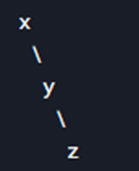
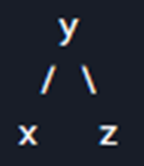

RI
    Si esta desequilibrado a la izquierda (Factor > +1) y su hijo derecho tiene el mismo signo (+) hacemos rotación sencilla izquierda.
    Solo hay dos movimientos de nodos
    El nodo raíz siempre es el nodo descendiente

Slide 18
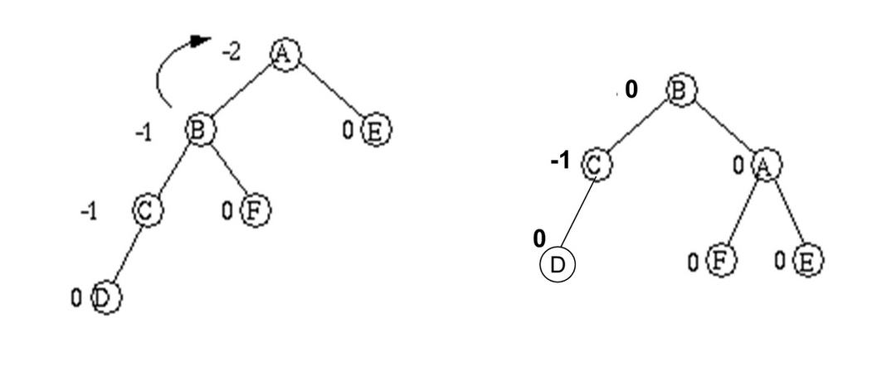
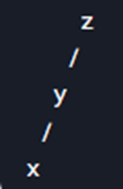
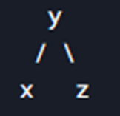

RD
    Si esta desequilibrado a la derecha (Factor < -1) y su hijo izquierdo tiene el mismo signo (-) hacemos rotación sencilla derecha.
    Solo hay dos movimientos de nodos
    El nodo raíz siempre es el nodo descendiente

Slide 19
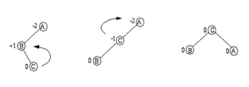
RID (izquierda-derecha
    Si está desequilibrado a la derecha (Factor < –1), y su hijo izquierdo tiene distinto signo (+) hacemos rotación doble izquierda-derecha.
    Hay movimientos de los 3 nodos
    El nodo raíz siempre es el nodo descendiente del nodo descendiente

Slide 20
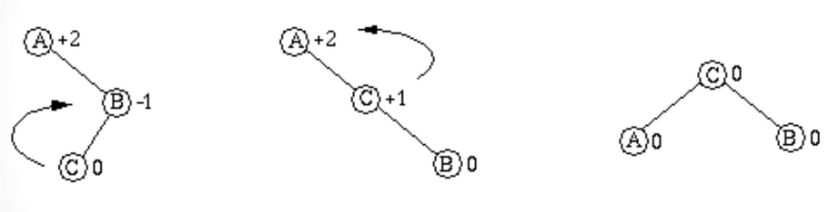
RDI (derecha - izquierda
    Si esta desequilibrado a la izquierda (Factor > +1), y su hijo derecho tiene distinto signo (–) hacemos rotación doble derecha-izquierda.
    Hay movimientos de los 3 nodos
    El nodo raíz siempre es el nodo descendiente del nodo descendiente

Slide 21
CONCEPTOS CLAVE APRENDIDOS
    Arbol
    Recorridos de arbol
    Arbol AVL
    Recorridos de arbol

Slide 22

NOMBRE DEL VALOR
Eficiencia
Siempre hay que hacer las cosas bien en nuestras actividades (tareas, proyectos, practicas)

Slide 23

REFERENCIAS
Visualizador de árbol binario
árbol AVL

Slide 24

Ejemplo práctico

Slide 25


Practiquemos lo aprendido
Crearas la actividad donde los alumnos practicarán por sí solos los conocimientos abordados en esta sesión.

Slide 26

Nombre de la actividad:
Cantidad de participantes:
Doy fe que esta actividad está planificada en dtt (Sí/No):
Hora de inicio:
Hora de fin:
Duración (min):
Participantes: llenar las siguientes cajas de texto (tomar información del chat del meet)

Slide 27

DUDAS ¿?

Slide 28

¡GRACIAS POR SU ATENCIÓN!
RECUERDA QUE TENEMOS NUESTRO FORO SEMANAL DONDE PUEDES CONSULTAR CUALQUIER DUDA QUE TE SURJA EN LA SEMANA

